Slide 2
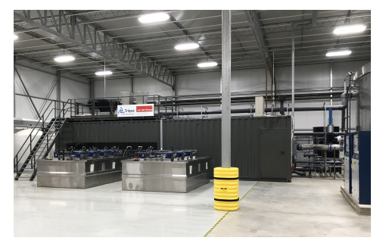
Bemesting Periode 1 23/24
Les 1 15/09 Introductie
Les 2 22/09 Organische bemesting volle grond
Les 3 29/09 Organische bemesting substraat
Les 4 13/10 Toedienen organische meststoffen
Les 5 20/10 Milieu en bemesting
Les 6 03/11 Toets

Slide 3
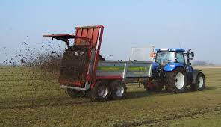
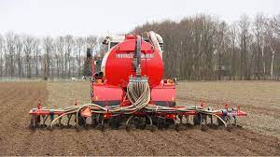
Organische meststoffen
Wat gaan we doen vandaag?
Les 3 Organische bemesting substraat
Bespreken lesbrief 1 & 2
Organische meststoffen toedienen in substraat
Van der Knaap OWS
Plant Health Cure
Biota Nutri
Verschil meststoffen en biostimulanten

Slide 4
Organische meststoffen
Bespreken lesbrief 1 & 2

Slide 5
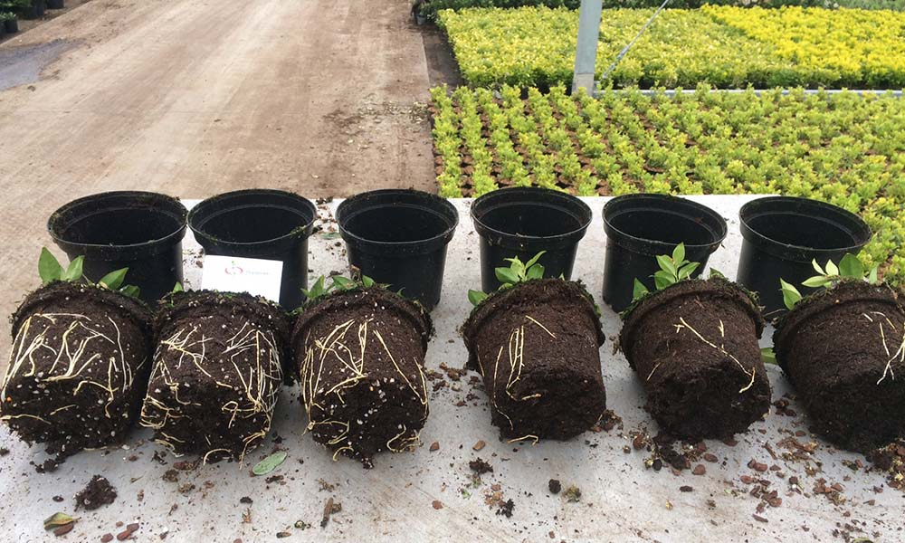
Organische meststoffen
2. Oplosbare organische meststoffen
Als we spreken over bemesting in substraat dan kunnen denken :
- een basis bemesting vermengen in het substraat
- gericht bemesten met in het gietwater opgeloste meststoffen

Slide 6
Organische meststoffen
2. Oplosbare organische meststoffen
Een basis bemesting vermengen in het substraat
Kijkje nemen bij een producent:

Slide 7
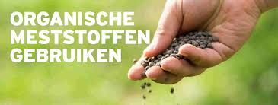
Organische meststoffen
2. Oplosbare organische meststoffen
Een basis bemesting vermengen in het substraat
Altijd voorraad bemesting
Op basis van onverteerde materialen
Micro-organisme, bacteriën en schimmels nodig
Bij gesteriliseerde potgrond ontbreekt microleven
Daarom bijvoorbeeld wat koemest of compost toevoegen

Slide 8
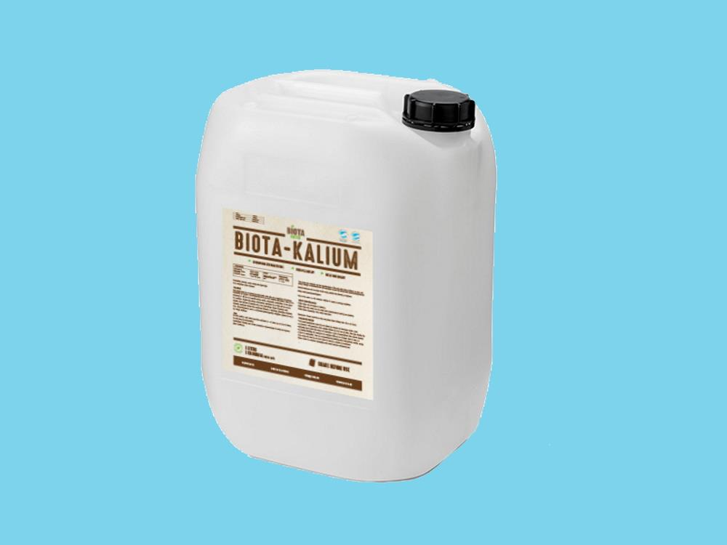
Organische meststoffen
2. Oplosbare organische meststoffen
Gericht bemesten met in het gietwater opgeloste meststoffen
Steeds meer vloeibare organische meststoffen
Voordeel toedienen wanneer nodig
Sneller werkend
Op basis van micro-organisme of planten extracten

Slide 9
Organische meststoffen
2. Oplosbare organische meststoffen
We kijken nu naar 3 leveranciers van oplosbare organische meststoffen:
Van der Knaap
PHC
Biota Nutri

Slide 10
Organische meststoffen
3. Van der Knaap OWS

Slide 11
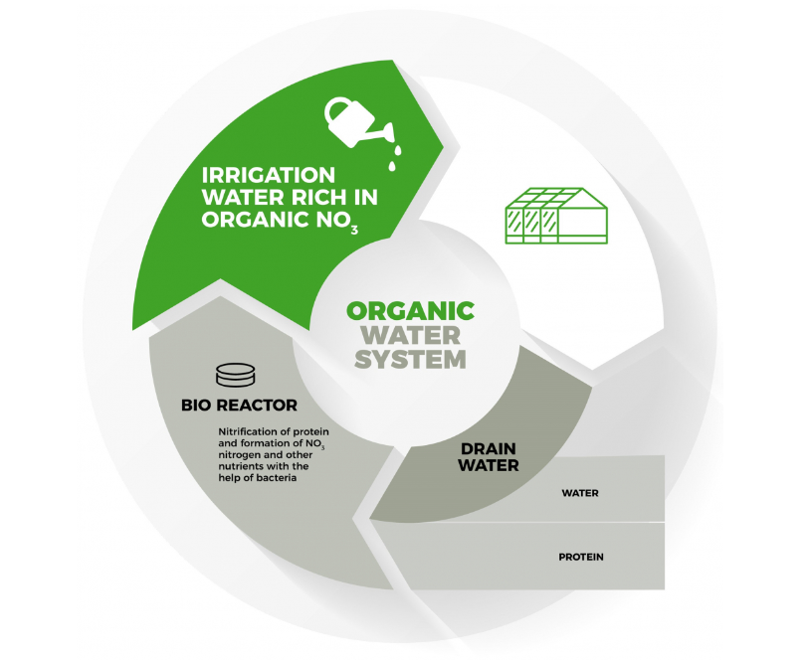
Organische meststoffen
3. Van der Knaap OWS
Duurzame Teeltsystemen
Bioreactor Eiwitten-> NO3
Biologisch stikstof
Wetgeving Europa

Slide 12
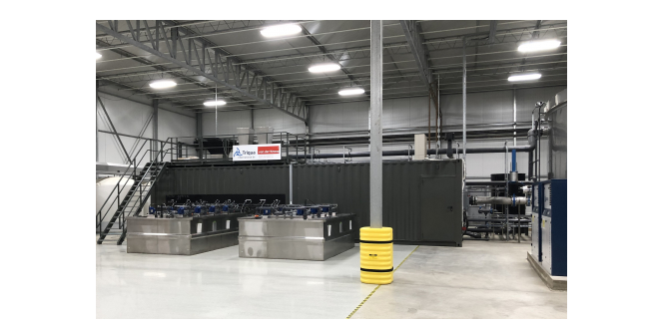
Organische meststoffen
3. Van der Knaap OWS
In deze bioreactor worden resteiwitten en -aminozuren omgezet in nitraatstikstof (NO3--N) door specifieke bacteriën te gebruiken

Slide 13
Organische meststoffen
Plant Health Cure
Visie
De beste gewasbescherming komt vanuit de eigen plantweerbaarheid
Missie
Ontwikkelen nuttige bodemschimmels, bodembacteriën en plantaardige meststoffen die bodemleven stimuleren en planten weerbaar maken

Slide 14
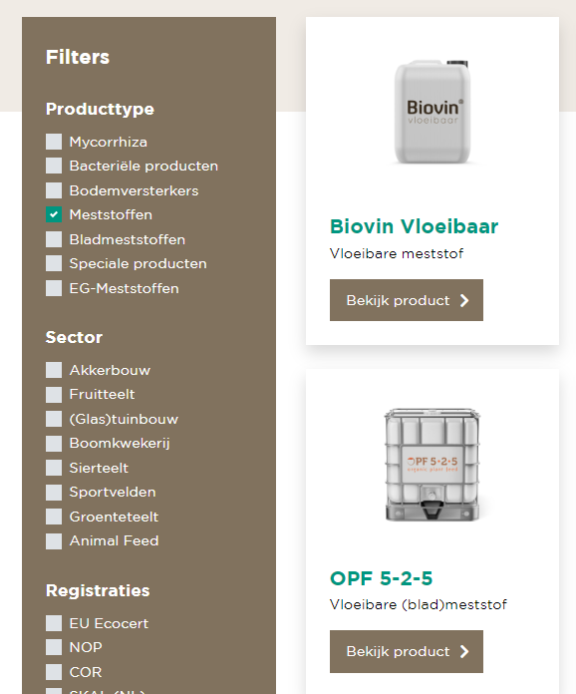
Organische meststoffen
Plant Health Cure
Soorten meststoffen:
Biovin een extract van druivenresten
OPF diverse concentraties aardappel
en suikerbiet extracten

Slide 15
Organische meststoffen
5. Biota Nutri
Biologische vloeibare meststoffen
Afvalstromen omzetten in nieuwe producten
Het verhogen van de voedingswaarde
Opbrengsten van gewassen verhogen

Slide 16
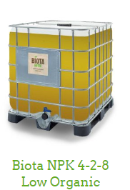
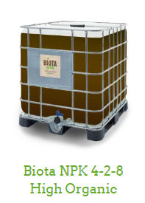
Organische meststoffen
5. Biota Nutri 2 soorten
De laag-organische meststoffen zijn het beste voor sommige klanten, omdat ze een 100% plantaardige en transparante vloeistof zijn, waardoor ze direct op te nemen zijn voor de plant, geen verstoppingen in systemen veroorzaken en een Vegan certificaat dragen.
De hoog-organische producten zijn beter voor een aantal klanten, waaronder buitentelers en thuisgebruikers, omdat ze een goede voeding bieden voor een voordeliger tarief dan het premium product..

Slide 17
Organische meststoffen
4. Biota Nutri Calculator

Slide 18
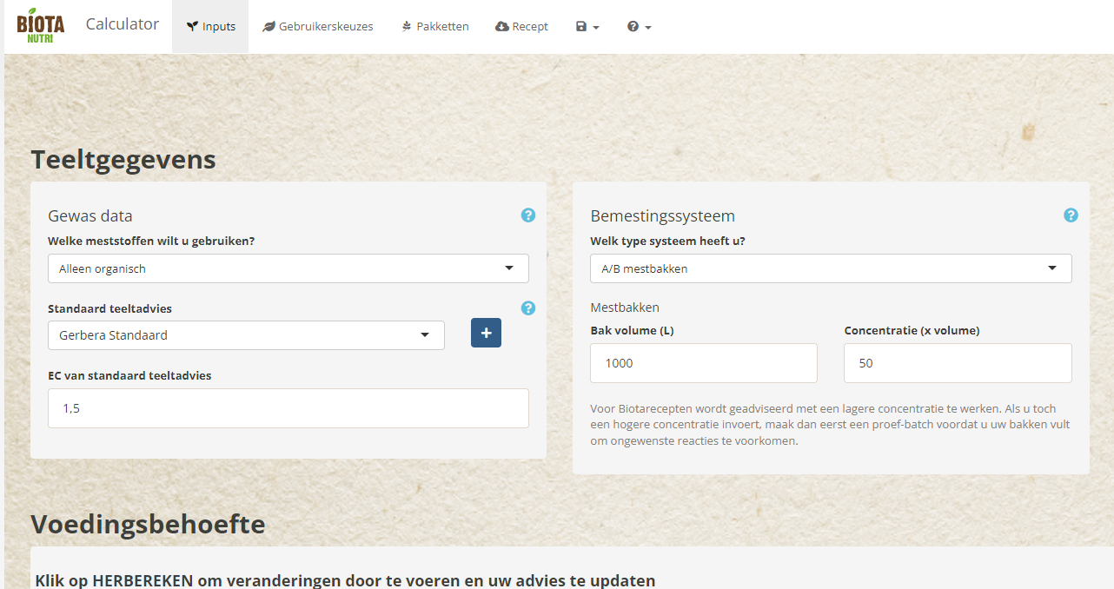
Organische meststoffen
4. Biota Nutri Calculator

Slide 19
Organische meststoffen
6. Verschil meststoffen en biostimulanten
Meststoffen | Biostimulanten
Meststoffen zijn stoffen die essentiële voedingsstoffen leveren aan planten, zoals stikstof, fosfor, kalium en micronutriënten. Deze voedingsstoffen zijn cruciaal voor de groei en ontwikkeling van planten. | Biostimulanten zijn producten die de groei, ontwikkeling en stressweerstand van planten verbeteren, maar ze bevatten geen directe voedingsstoffen zoals meststoffen

Slide 20
Organische meststoffen
6. Verschil meststoffen en biostimulanten

Slide 21
Organische meststoffen
Opdracht Maak lesbrief 3

